Slide 1
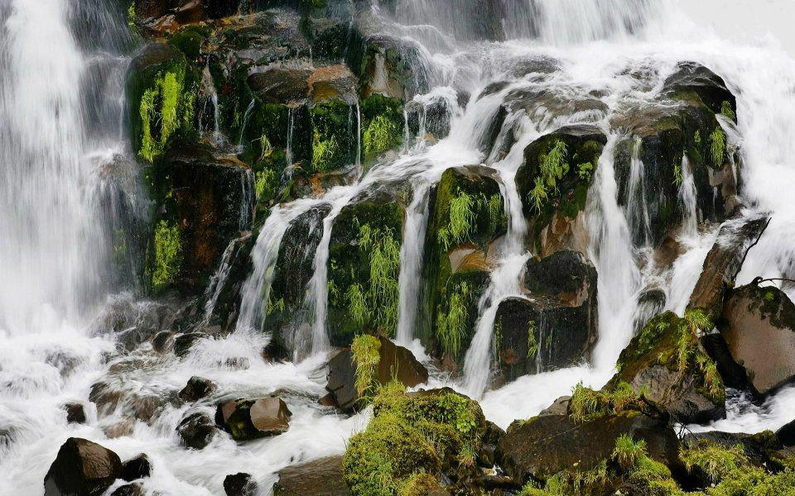

Slide 2
Vsi, ki ste žejni, vsi utrujeni,
pridite k vodi, potopite srce v Mé.
Bolečina in žalost se izpereta,
v valovih neskončnih,
Božjega usmiljenja.
Kličem: Pridi, Jezus, Bog!
Pridi k nam, pridi k nam,
odžejaj nas z ljubeznijo,
greh izperi z milostjo…

Slide 3
…k nam, pridi k nam,
žejni smo, utrujeni,
vse po Tebi hrepeni,
vse po Tebi hrepeni.
Pridi, Sveti Duh!

Slide 4
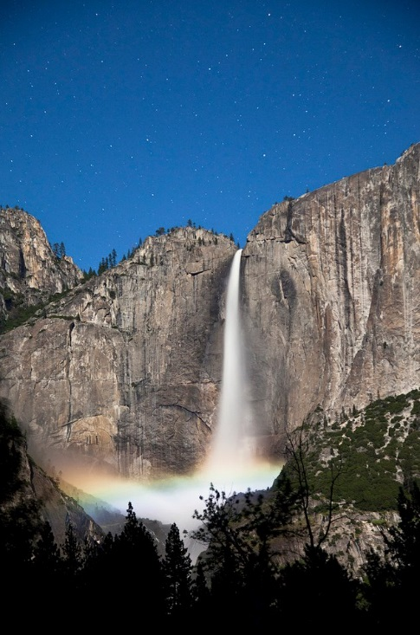
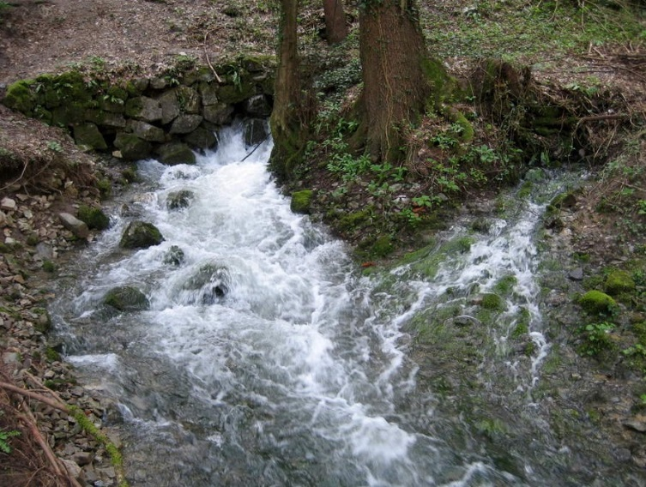
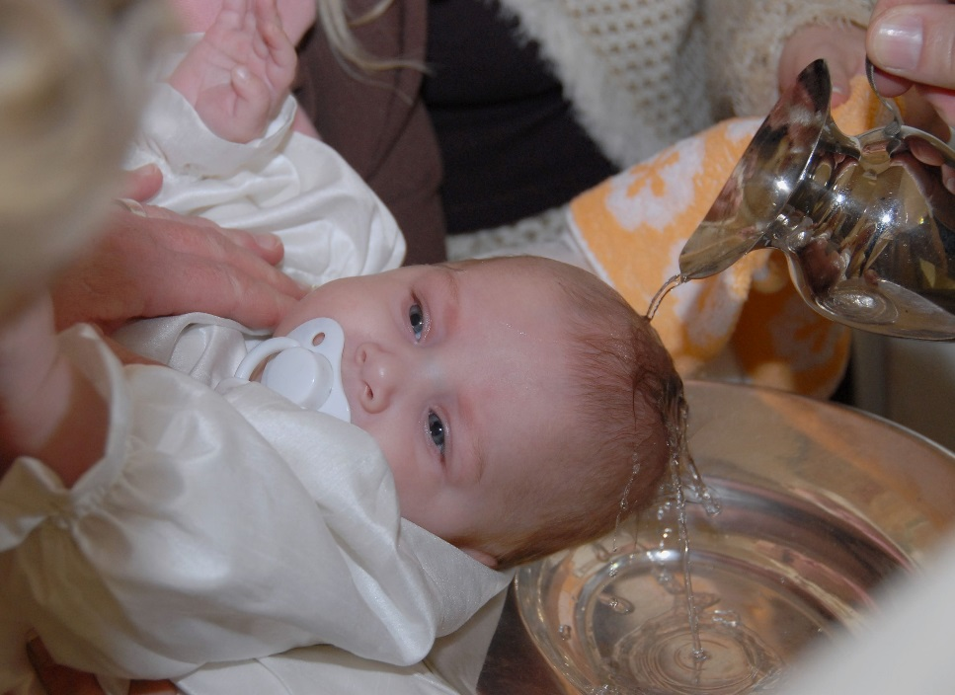
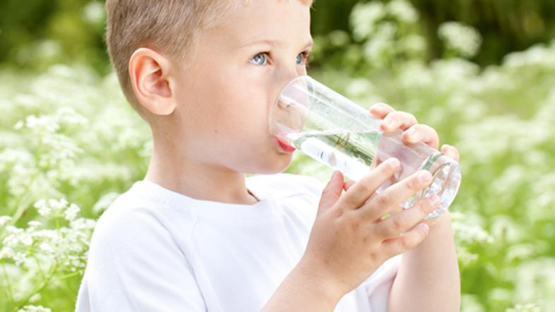
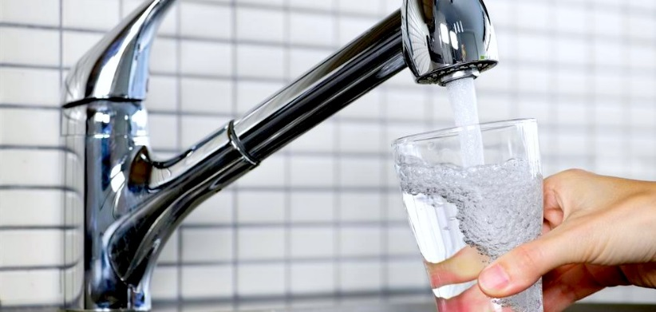
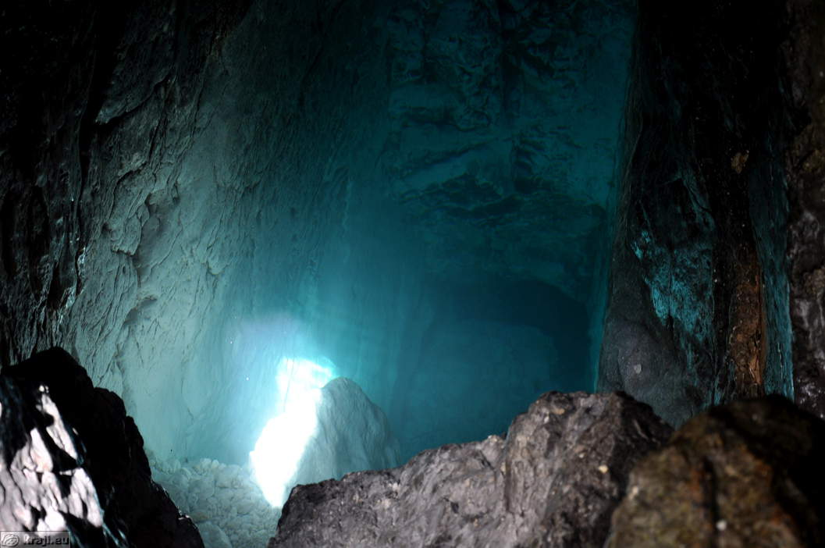
VODA

Slide 5
Voda je vir življenja.
Brez nje ne obstaja nobena celica.
Kakor je voda nujno potrebna za življenje,
tako je krst nujno potreben
za vključitev v Kristusovo Cerkev.
Pomeni Tvoj izvirni greh je izbrisan, sedaj si očiščen. Postal si novi človek. S tem je krščenec očiščen
vseh grehov in prejme Božjo milost.

Slide 7
K izviru so me prinesli, ko sem imela šele nekaj dni
in se torej niti megleno ne spominjam tega obreda.
H krstu so me prinesli zato,
da bi bilo moje nadvse mlado življenje
že od začetka pod znamenjem
Kristusa križanega in vstalega.
Moj oče in moja mati sta mi že posredovala življenje,
trepetaje sta me pričakovala,
z veseljem sta me sprejela.
Meni sta prihranila najboljše od tistega,
kar sta imela na razpolago:
svojo skrb in svojo nežnost,
hrano, potrebno, da bi rasla,
oblačila, da bi me obvarovala pred mrazom…

Slide 8
Toda to je bilo pravzaprav ničevo
v primerjavi s tem,
kar si mi mogel ponuditi Ti,
Gospod Bog.
Krstna voda mi je dala to,
česar mi ni mogel podariti nihče drug:
brezmejno usmiljenje,
zaupanje sinov,
veselje, da Te morem srečati,
moč, ki je potrebna
za premagovanje vsakršnih ovir,
možnost, da bi ozdravela od ran,
ki jih prizadene zlo.

Slide 10
Nočem več ur, ki bi zame bile, ne zase dnevov, noči.
Če pridejo želje, porečem jim ne,
ker zdaj jih pač zame več ni.
Žrtev sprejemal odprtih bom rok,
ker hočem ljubiti vse ljudi.
Novi človek sem, ki se bo daroval.
Bog me je zato izbral. 2x
V nekem trenutku poklical me je;
poznal ga nisem takrat.
Zdaj vem, kdo šepeče skrivnosti mi v srce.
zdaj vem, kdo usmerja mi korak. Droben, preprost v meni živi, njegova luč pot kaže mi v temi.

Slide 12
Pripravila: s. Zdenka Prevolšek
Fotografije: splet

